Slide 1
CHỦ ĐỀ 3. TUẦN HOÀN
MÁU
BẠCH CẦU – MIỄN DỊCH
ĐÔNG MÁU VÀ NGUYÊN TẮC TRUYỀN MÁU
TUẦN HOÀN MÁU
TIM VÀ MẠCH MÁU
VẬN CHUYỂN MÁU QUA HỆ MẠCH. VỆ SINH HỆ TUẦN HOÀN
THỰC HÀNH SƠ CỨU CẦM MÁU

Slide 2
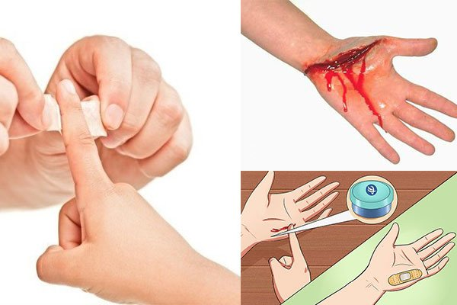
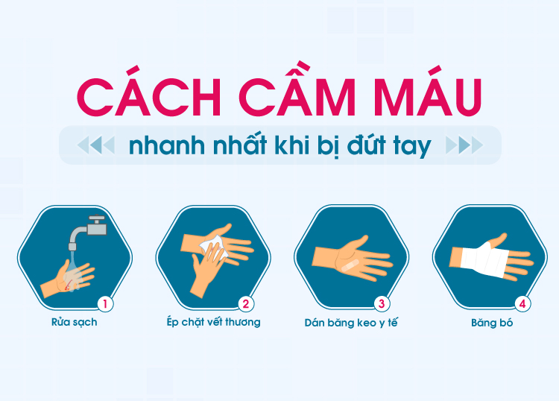

Slide 3
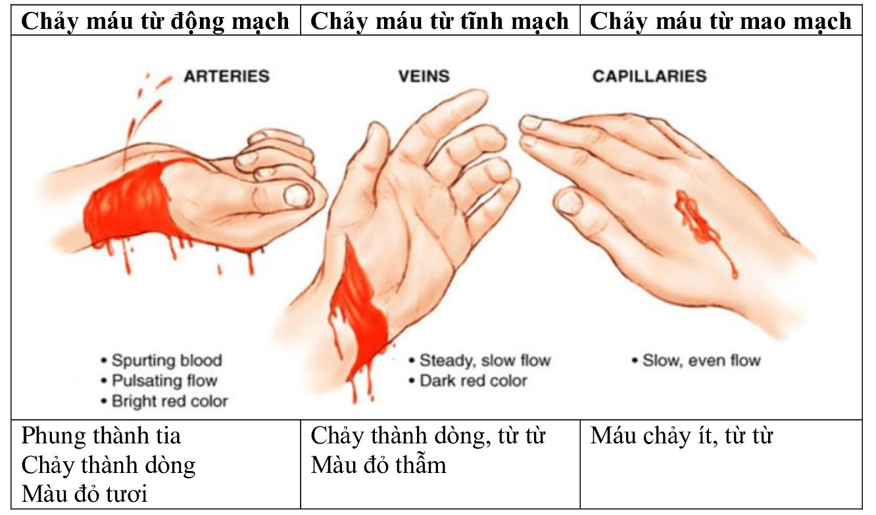

Slide 4
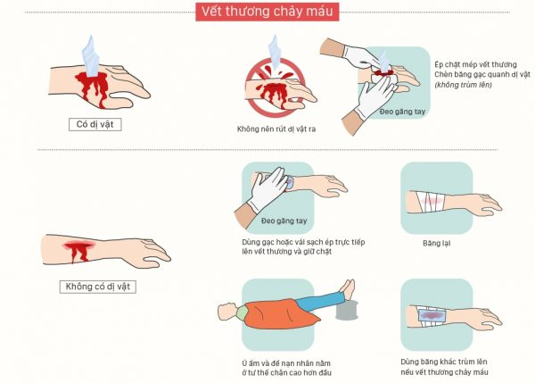

Slide 5
ÔN TẬP KIỂM TRA GIỮA KÌ 1
CHỦ ĐỀ 2: Bài 11 TIẾN HÓA HỆ VẬN ĐỘNG
CHỦ ĐỀ 3:
Bài 13. MÁU (I)
Bài 14. BẠCH CẦU- MIỄN DỊCH
Bài 15. ĐÔNG MÁU VÀ NGUYÊN TẮC TRUYỂN MÁU
Bài 16. TUẦN HOÀN MÁU (I)
Bài 17. TIM VÀ MẠCH MÁU
Bài 18. VẬN CHUYỂN MÁU QUA HỆ MẠCH- VỆ SINH HỆ TUẦN HOÀN

Slide 6
KIỂM TRA GIỮA KÌ 1
LÀM BÀI TRÊN TRANG LMS
HÌNH THỨC: TRẮC NGHIỆM (30 CÂU)
THỜI GIAN: 45 PHÚT
NGÀY: 18/11/2021
CHỈ ĐƯỢC LÀM BÀI MỘT LẦN, KHÔNG LÀM BÀI LẠI NHA!!!

